Slide 1
As Bruxas de Eastvalley

Slide 2
Cronograma Ideal
Domingo | Segunda | Terça | Quarta | Quinta | Sexta | Sábado
 | Planejamento | Roteiro e personagens | Código HTML | Código HTML | JavaScript | JavaScript
 | JavaScript | Estilização com CSS | Estilização com CSS | Editar perfil linkedin | Ajustes finais | Ajustes finais

Slide 3
Cronograma Real
Domingo | Segunda | Terça | Quarta | Quinta | Sexta | Sábado
 | Planejamento | Roteiro e personagens | Código HTML | Código HTML | JavaScript | JavaScript
 | JavaScript | JavaScript | JavaScript | JavaScript | Estilização com CSS | Estilização com CSS
Estilização com CSS | Linkedin e perfil Github

Slide 4
Fluxograma
Perde o jogo
Pergunta 1
Pergunta 2
Pergunta 3
Ganha o jogo
Personagem 1
Escolha personagem
Breve descrição
Personagem 2
Pergunta 1
Início
Pergunta 2
Perde o jogo
Personagem 3
Pergunta 1
Pergunta 3
Ganha o jogo
Pergunta 3
Pergunta 2
Ganha o jogo
Perde o jogo

Slide 5
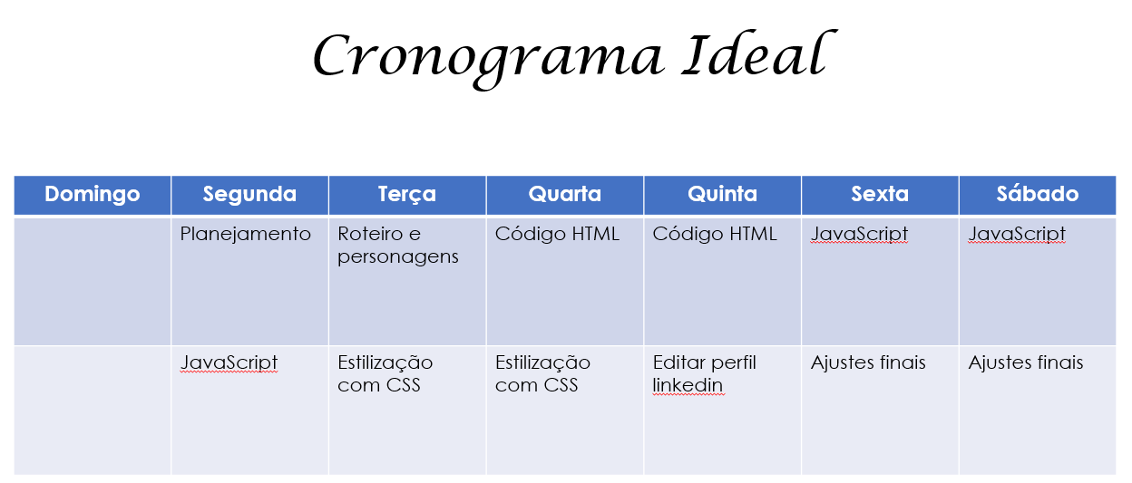
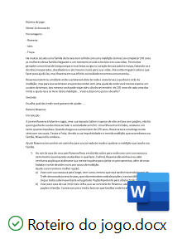
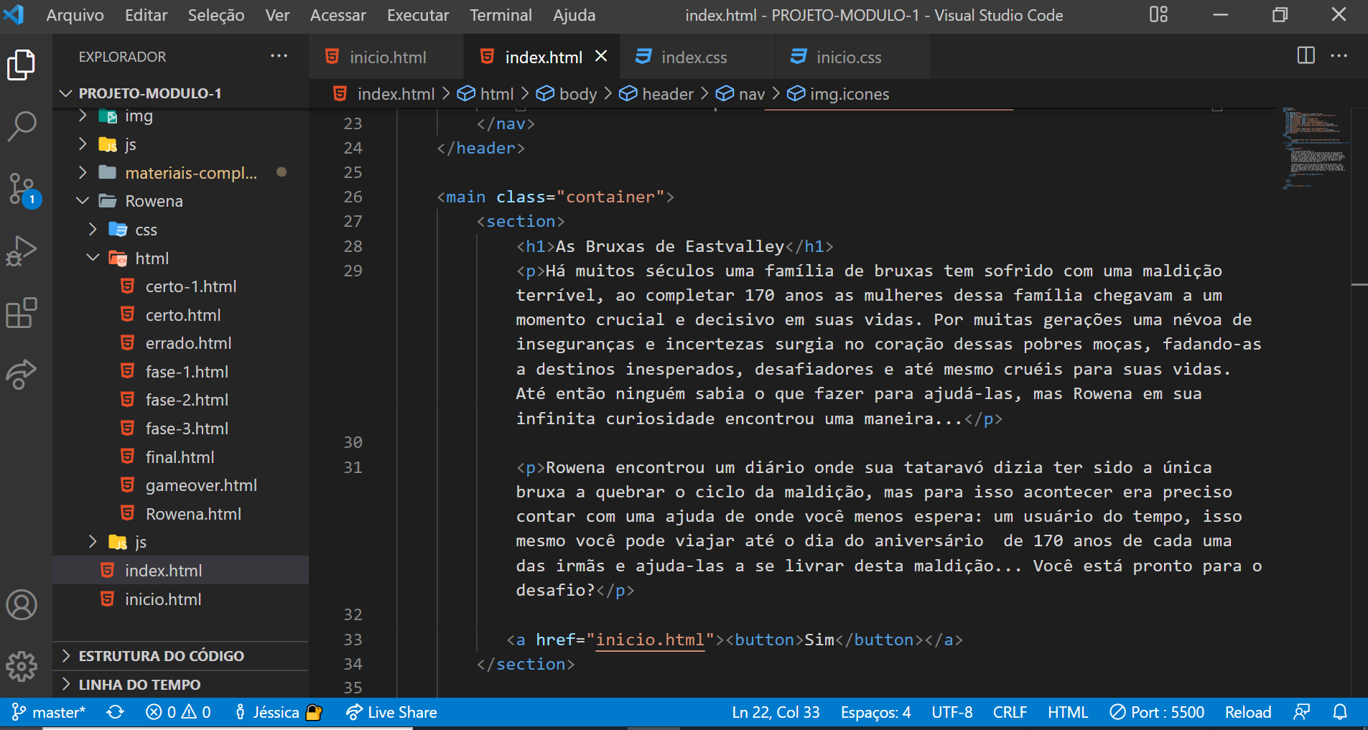

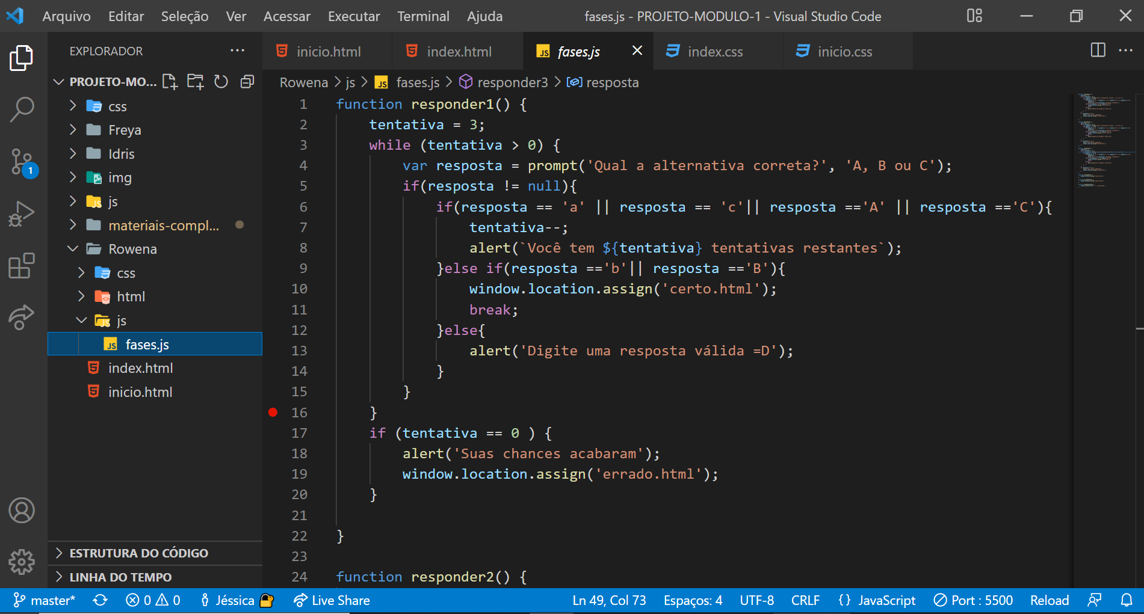

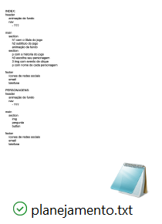
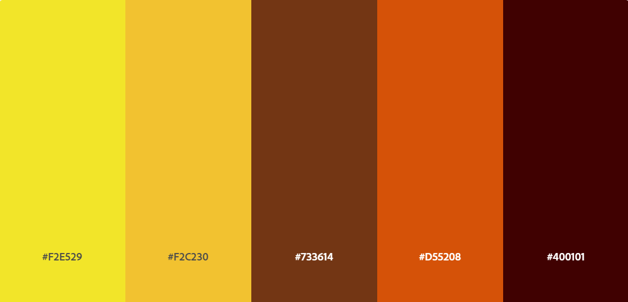
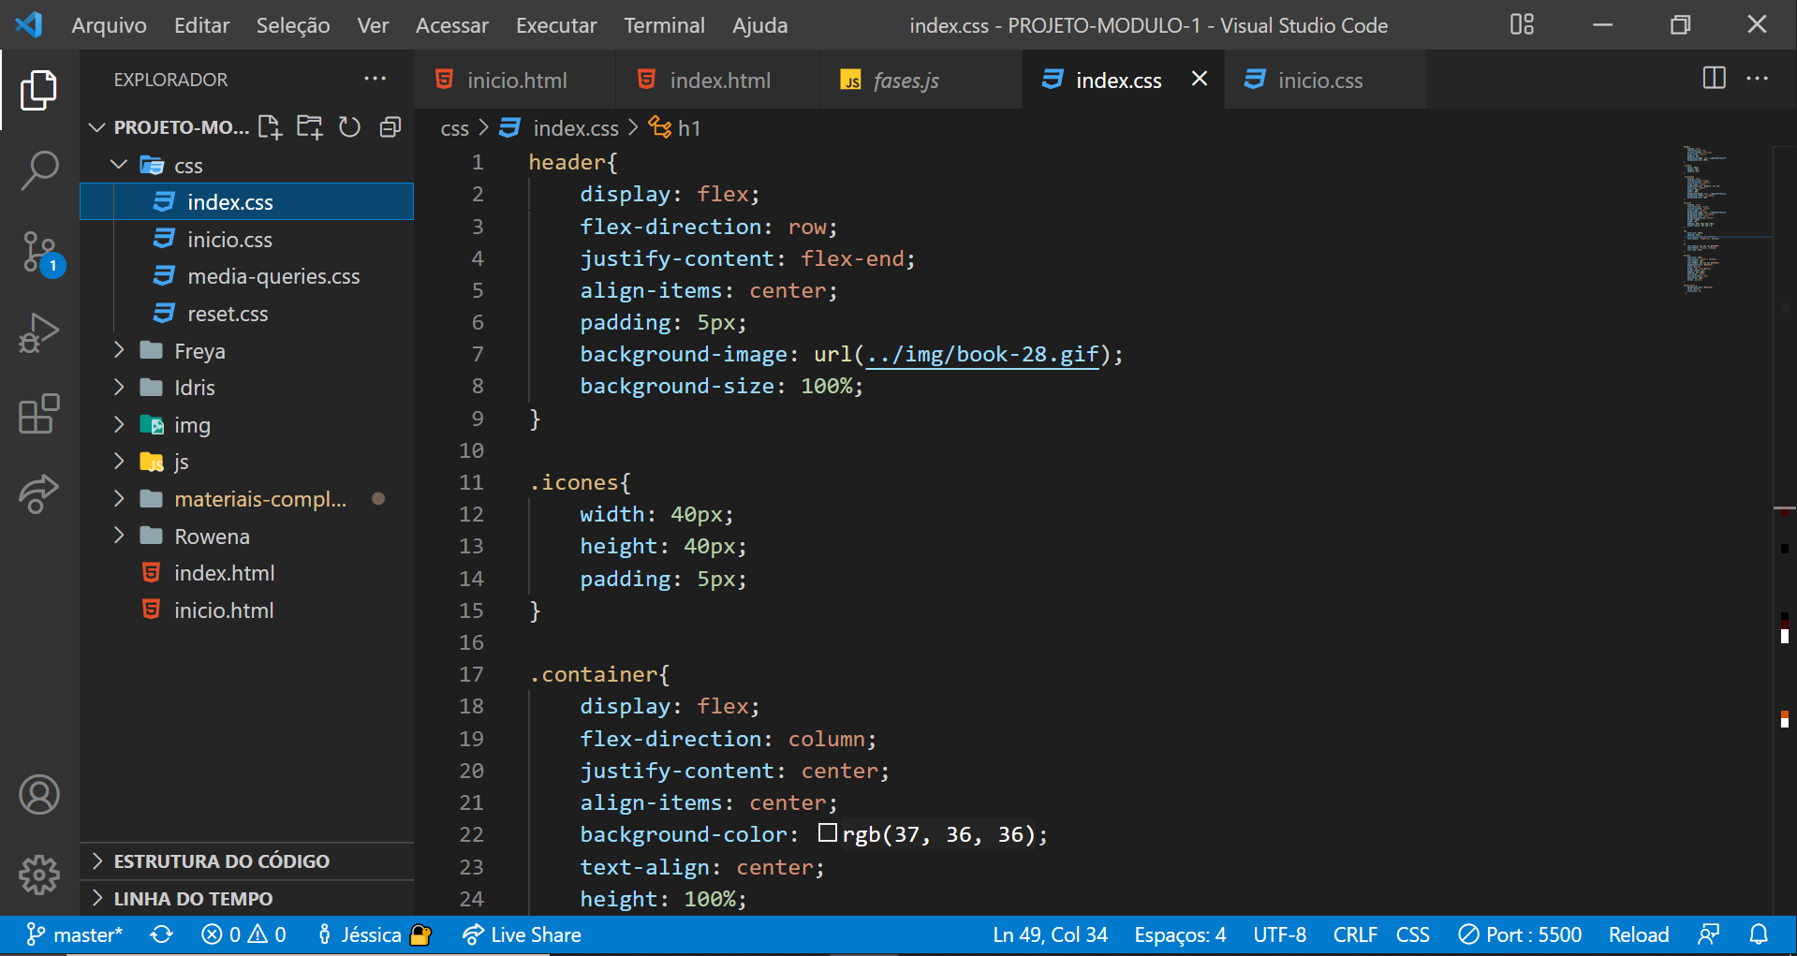
Etapas de desenvolvimento:
Planejamento
Roteiro
HTML
JavaScript
CSS
Linkedin
Github

Slide 6
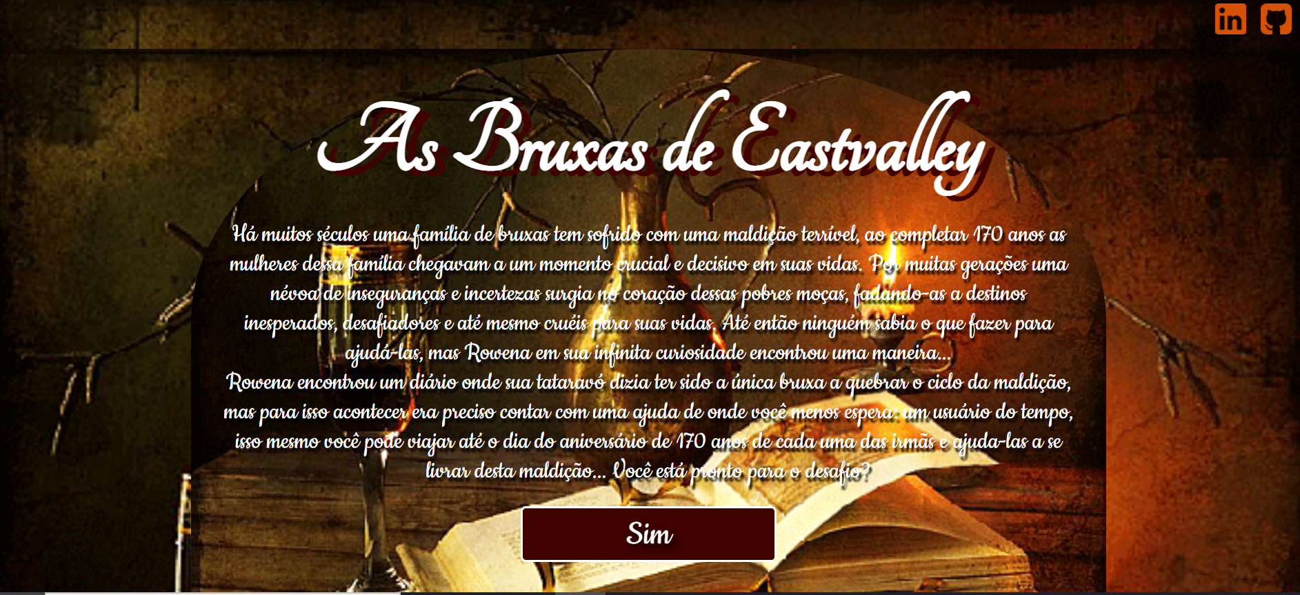
Jogo

